Slide 1

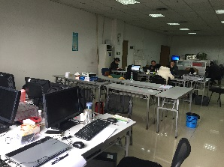
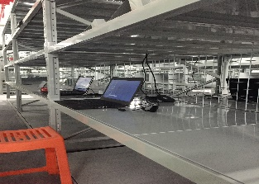
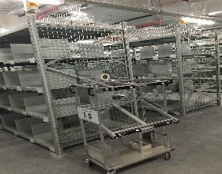
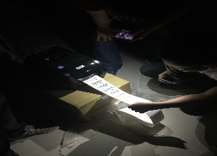
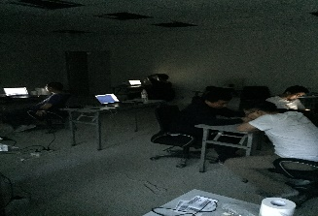
责任
人本
和谐
感恩
研发部年终总结
重庆医药（集团）股份有限公司信息中心 2017年 1月
Notes:
各位领导各位同事，上午好：今天我们齐聚一堂汇聚在这里举行我们信息中心系统研发部的年终年终总结会议。下面现有我简要总结一下我们过去一年的工作。

Slide 2
内容
工作汇报
目录
项目总结
明年规划
Notes:
汇报主要分为三大部分：工作汇报、项目总结、明年计划。

Slide 3
工作内容
01
第 一 章
工作汇报

Slide 4








IT
规划
技术研究
团队建设
制度建设
研发实施
Notes:
回顾2016年，我们部门的工作主要围绕研发实施、团队建设、制度建设、IT规划、技术研究五个工作重点展开。

Slide 5
土主WMS
贵州WMS
完成了120余个功能需求，实现了200余个功能模块，制作票样60个。随时为用户提供技术支持，保证项目的稳定运行，并定时参与用户需求沟通，发布升级版本24个。
在标准版本的基础上，完成了80个功能需求，个性化功能模块30余个，制作票样20个。2016年10月1日上线，保持稳定运行。
IT
规划
技术研究
团队建设
云南WMS
科渝WMS
制度建设
研发实施
在标准版本的基础上，完成了50个功能需求，个性化功能模块60余个，制作票样30个。2016年12月15日已进入试运行阶段，预计明年1月正式上线。
在标准版本的基础上，完成了12个功能需求，个性化功能模块30余个，制作票样20个。2016年12月15日已完成开发测试与培训工作，已达到上线条件。
Notes:
其中研发方面：我部主要参与各地WMS系统的开发工作。各地一共完成了260余个需求，实现超过320功能模块，制作打印票据模板130余个。其中，土主与贵州版本已经上线并稳定运行至今，云南项目也于17年元旦成功上线。

Slide 6


土主、贵州、科渝、云南WMS系统测试
商务系统、编码系统、综合系统测试
LBMS系统测试
2360
38
编写测试用例879个
物流项目现场实施及培训
测试出BUG2360个
召开现场宣讲38场
879
Notes:
测试方面，测试组在16年接受了各地WMS，LBMS系统，商务系统，综合系统编码测试需求，同时还承担了各地物流现场部分实施与培训的任务，1年中，测出2360个BUG，编写测试用例879个，在土主贵州云南等地举行现场培训宣讲会38场，较出色的完成了软件系统的质量保障的工作。

Slide 7
主动收集简历100余份，筛选并通知面试27人次，共完成面试18场。
IT
规划
引进人员7人：张艺严、刘勇、魏亮、刘勇、吴冬、黄光霁、张倩，均为本科学历，高级职称1人，工作经验丰富。
技术研究
团队建设
分析人员经验与擅长领域，进行职责划分，明确岗位需求，完成合理分工。
制度建设
研发实施
组织技术分享，完成移动开发、服务总线开发、数据库运维等专题共享共计30课时。
Notes:
同时我们还在不断进行团队建设，我们部门主动搜寻了超过100份简历，经过严格的筛选，扩充了7名人才，都是工作经验丰富并很快投入了工作，除了人员的扩充，我们还根据部员的经验与擅长领域进行了职责划分，同时组织超过30课时的技术分享，相互提升，进一步建设专业化高效化的团队。

Slide 8


IT
规划
技术研究
团队建设
制度建设
制定并试行了《项目管理开发流程》，规定了10种项目文档模板，进一步规范项目开发管理过程。
制定并试行了《项目测试流程》，并给出测试计划与测试报告模板，进一步规范测试过程。
协同运维部制定并发布了《二次开发流程》，强化了二次开发需求规范。
编写宣贯了《Oracle运维手册》，提升专业水平，提高运维质量。
研发实施
Notes:
在制度建设方面，我们也做了许多尝试，我们制定了项目管理项目测试二次开发，数据库运维管理流程与执行规范，并在已经多个项目中试行。17年中我们会进一步试行，收集反馈，完善并推广我们的我们相关制度。

Slide 9
IT
规划
技术研究
团队建设
制度建设
研发实施
Notes:
而IT规划是我们一个重要项目

Slide 10
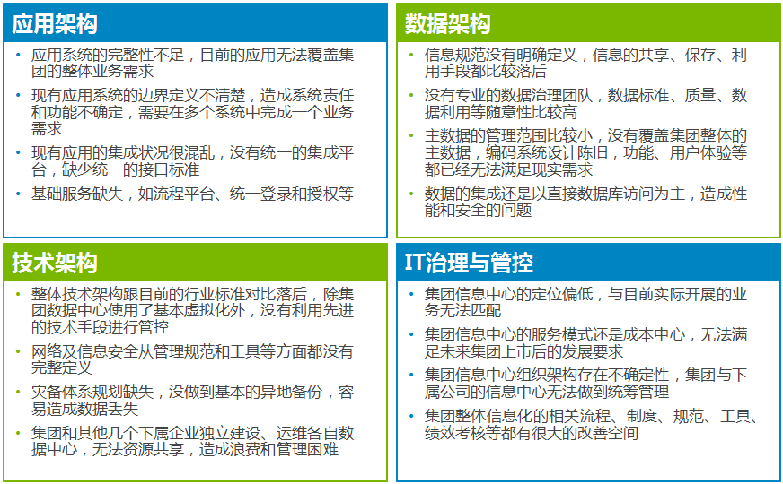
IT
规划
Notes:
我们协助专业的微软团队，分析了集团信息化建设现状和不足

Slide 11
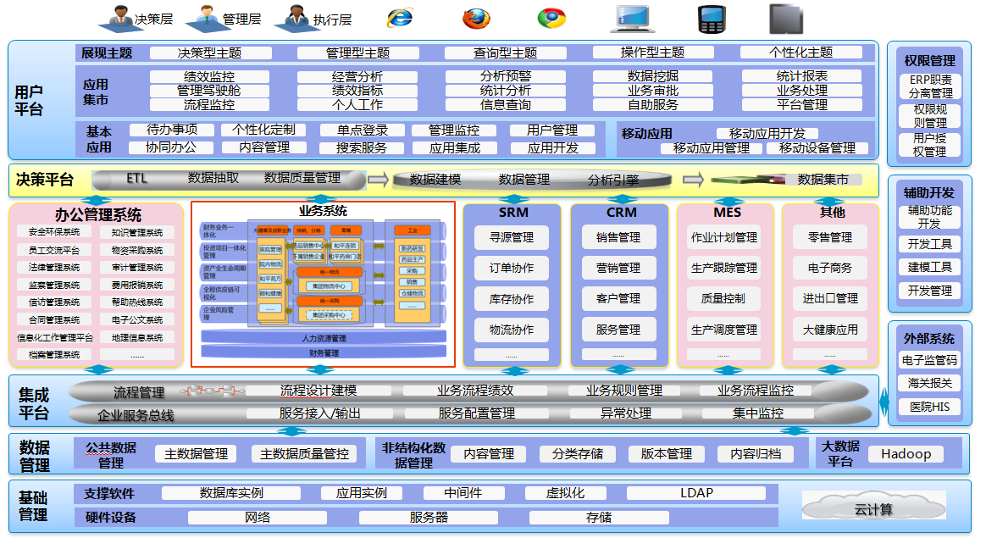
Notes:
制定出了如下集团信息化技术架构

Slide 12
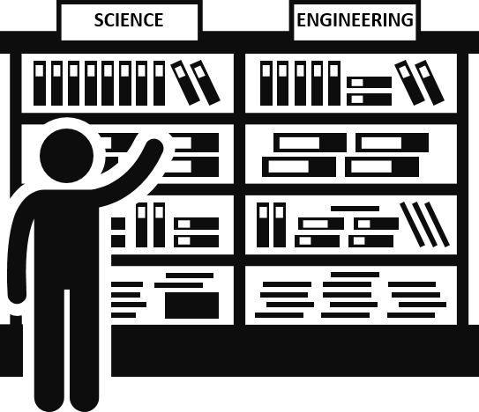


深入学习企业服务总线（ESB）、流程管理平台（BPM）、主数据管理系统（MDM）、移动端平台门户开发、协同平台等技术，同主流厂商与实施方举行技术沟通30余次。
IT
规划
技术研究
完成系统验证项目7个，实际试用各类平台11个。
团队建设
制度建设
研发实施
收集整理技术资料90余份，录音文件12份，出具对比评估报告2份，形成实施草案5份。
Notes:
而在此基础上，我们也积极进行了技术准备，针对的企业服务总线、流程平台、移动平台等17年急待上线的项目，我们安排了超过30次技术交流，实际试用并开发了短期的验证项目。形成了相关实施草案5份，2份对比报告

Slide 13
汇报提纲
02
第 二 章
项目总结
Notes:
大致回顾了16年工作，下面我针对重点项目土主wms项目进行一个总结汇报。

Slide 14
进行第一轮拉通功能测试、商流接口测试；
2月中旬完成压力测试，修复bug，并移至上桥仓库，开始第二轮功能测试、商流接口测试；
5月中旬完成WCS接口模拟测试，并移至土主仓库，开始现场联调；
完成剩余其他所有分子公司移库及试运行；
1月
2月
3月
5月
6月
8月
4月
7月
2月下旬完成第一轮功能测试，并开始压力测试；
4月下旬完成第二轮功能测试、商流接口测试，开始WCS接口模拟测试；
保健品分公司完成移库，和平批发部分移库，土主WMS开始试运行；
逐步进入正式运行维护阶段；
Notes:
土主WMS项目，15年就开始调研开发，16年2月移入上桥仓库进行测试完善，5月进入现场进行实地调试。

Slide 15
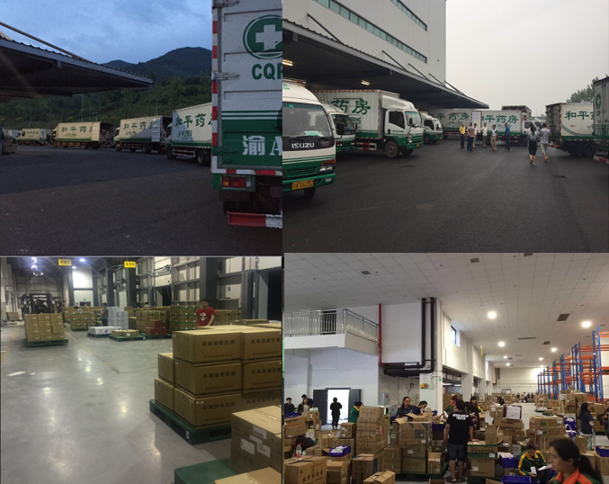
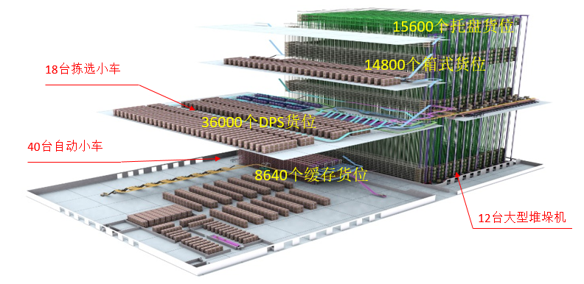





160余台电脑终端
140余把手持无线设备
96台打印机
覆盖200余个功能模块
库存操作2400万次
运行上线以来发生重大故障0次
Notes:
这套约一年完成的系统控制数十台大型自动设备，完成了超过4万个货位从入库到出库的全生命周期自动化管理，为36120个零品货位提供DPS辅助拣选服务，系统目前支持着160余台电脑操作终端，140余把手持设备的同时操作，控制96台打印机的自动打印出签，覆盖全流程200余个功能模块。截止到12月15日，不到4个月的时间内，记录的库存操作2400万次，这还只是对库存主表操作的统计。同时他还经受住了各个仓库向土主搬迁的每日数万件货位的压力测试，运行上线以来未发生一件重大故障。

Slide 16
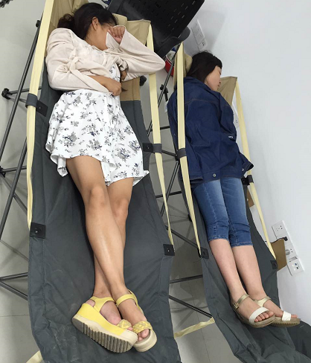
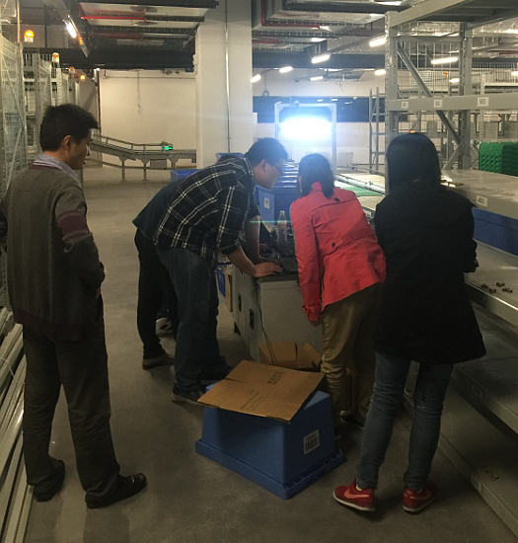
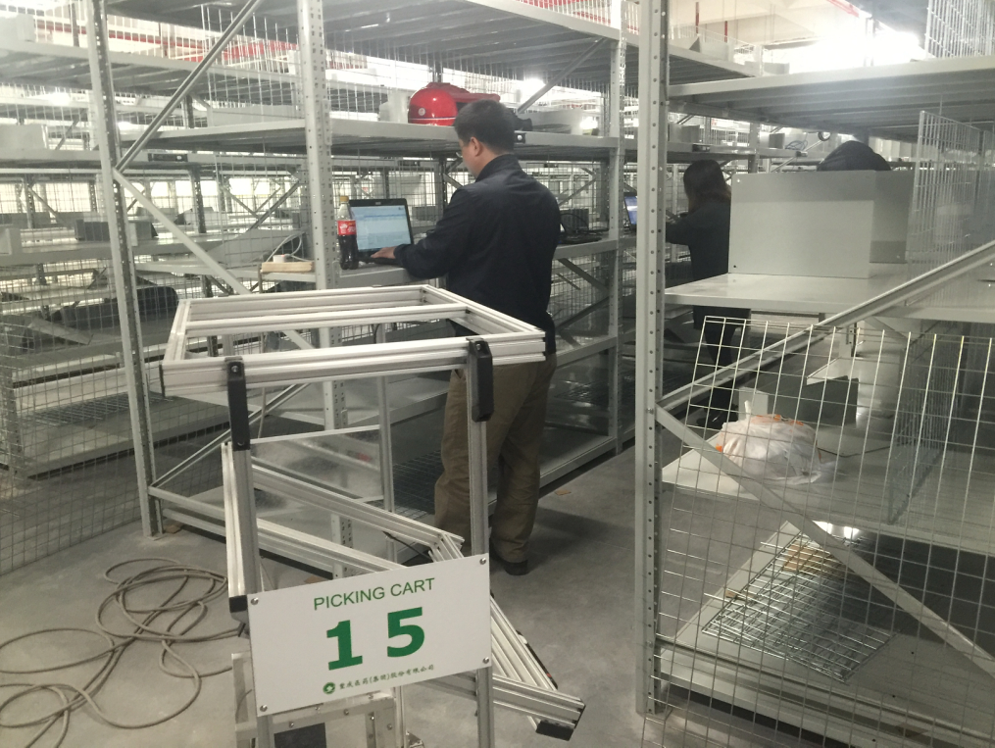
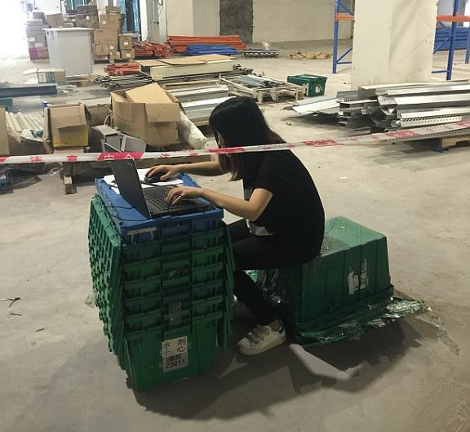
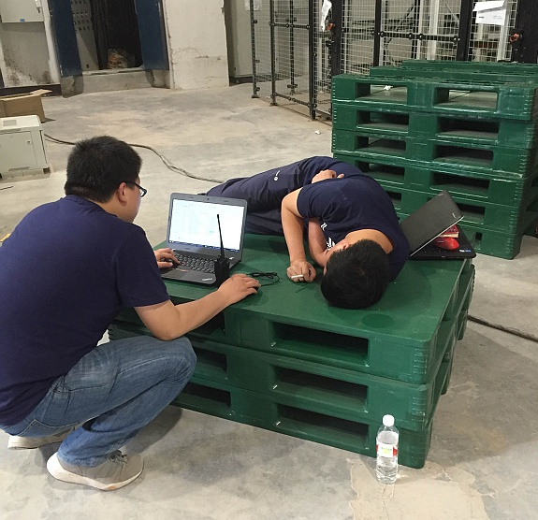
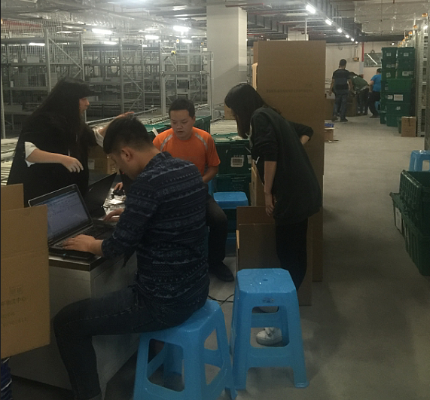
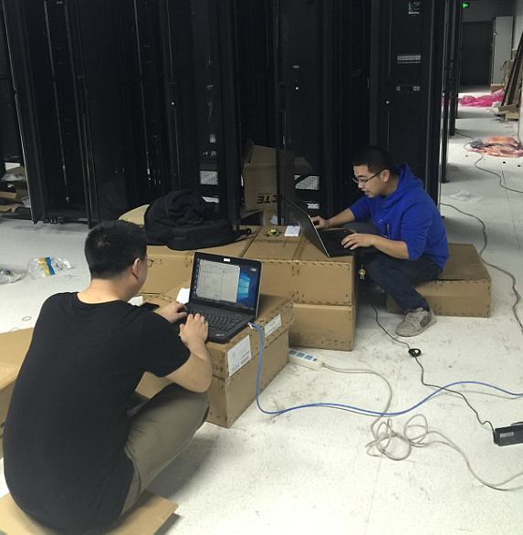
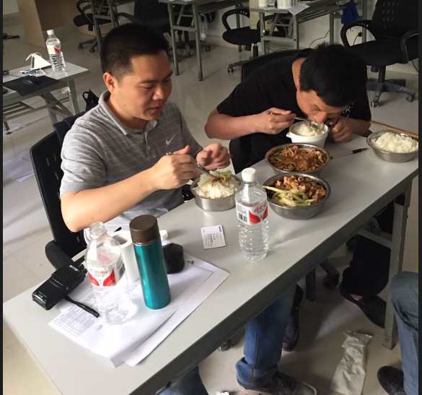
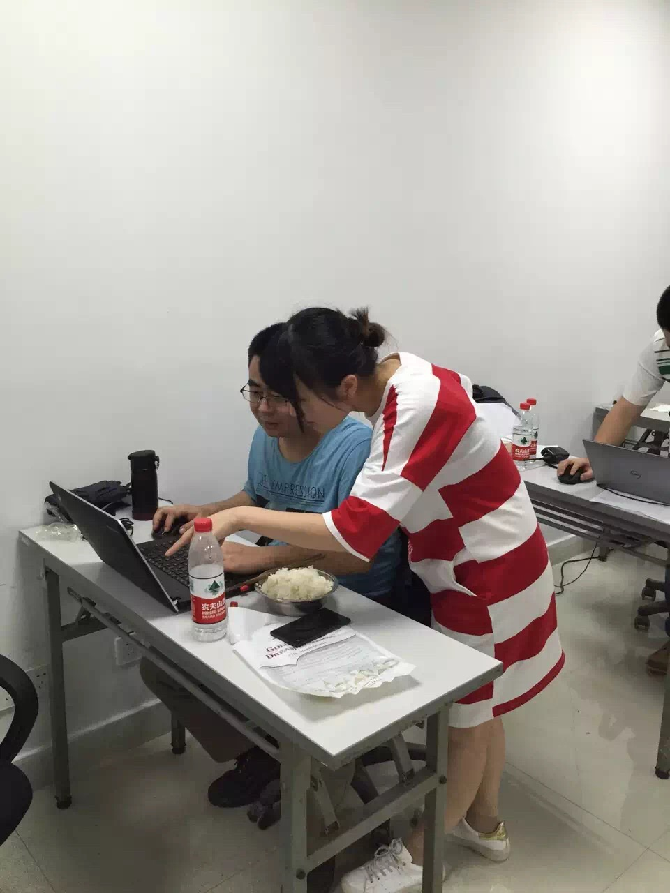
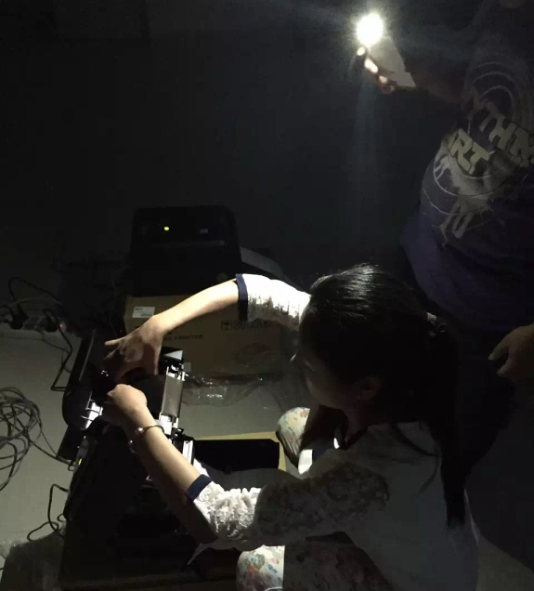
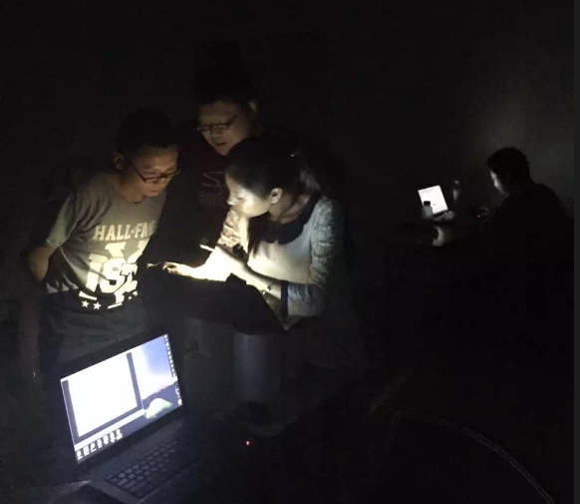
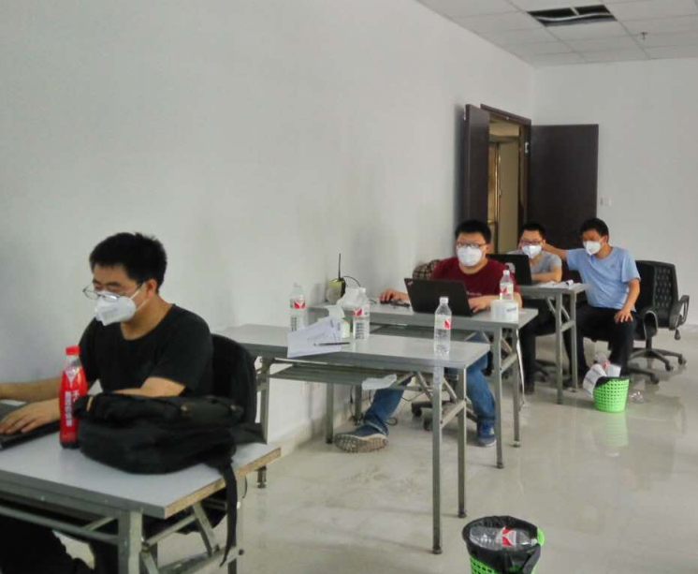
献身医药 追求卓越
Notes:
能在短时间内完成这个高并发性、高负载性能、高智能化的系统与项目成员的付出是分不开的，特别是在实地调试阶段，我们遇到了许多困难：为了按时完成任务，及时解决问题，我们的团队成员，吃在工作岗位，睡在现场办公室，保证24小时都有人对应问题。 没有办公环境，周转箱，托盘，货架都是我们的桌椅，缺少电力供应，我们借着手机灯光工作，喷漆装修也不能阻止我们戴上口罩继续工作，两位准妈妈吴洪讯和夏凤霞已经行动不便仍冲在现场调试第一线，刘主任完成了一天的辛苦工作，还赶往现场进行指导。

Slide 17
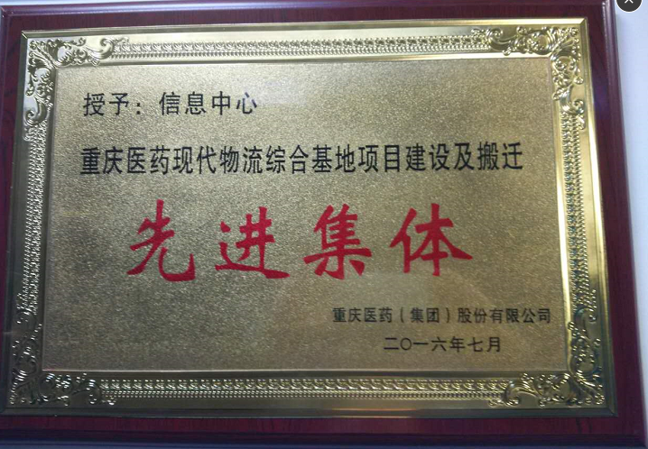
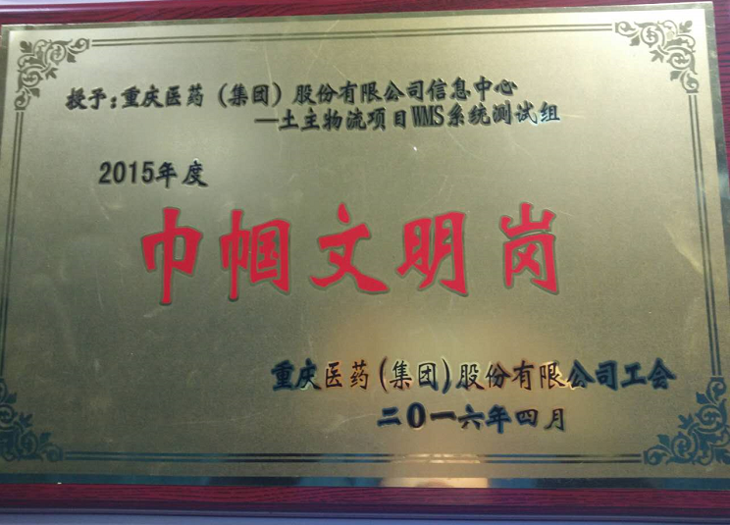
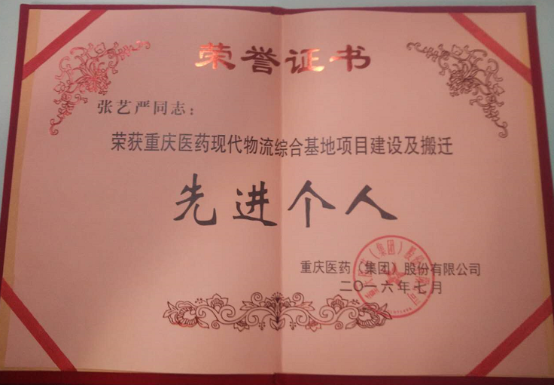
Notes:
但正是由于这些的困难锤炼，每一次战胜这样的挑战都是对我们职业精神与技术能力的有了巨大的提升，也得到了组织的肯定。

Slide 18
01
制度规范不完善
建立相关流程制度，试行并逐步完善相关规范。
02
缺乏质量保障体系
规范测试流程，提高测试技能，引入先进测试框架，研究先进质量保障技术。
03
团队创新意识不强
安排专项技术研究，组织学习先进平台框架。
04
培训机制需要提升
定期组织业务知识培训。建立激励机制，营造良好的学习氛围
Notes:
但经过这个项目，我们也发现了我们团队中的在制度规范、质量保障体系、团队技术和学习能力诸多不足。针对这些不足我们之后的团队建设与制度建设中已经做了一些尝试，但这些还是远远不够，在新的一年中我们还要继续加强规范化管理，组织好技术分享和业务知识培训，进一步全面提升我们的团队战斗力。

Slide 19
汇报提纲
03
第 三 章
未来规划

Slide 20
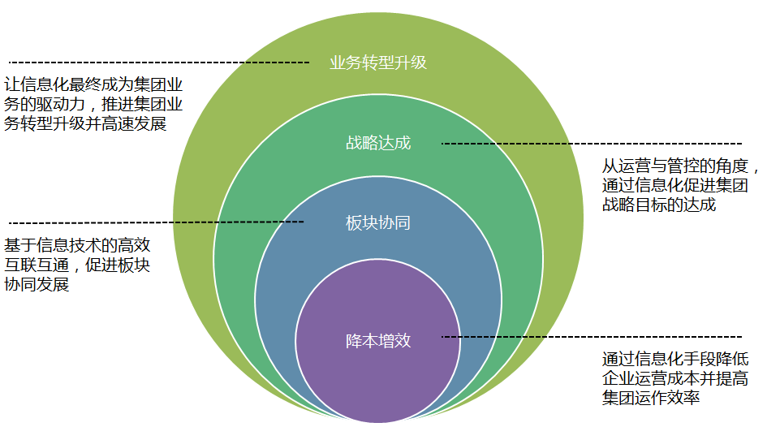
总体目标
Notes:
在17年的项目方面的规划，在集团信息化战略目标的指引下

Slide 21





优化业务系统，启动人事系统、合同管理系统等业务系统
明年规划
构建用户平台，搭建移动门户、个人门户，初步展现信息化成果
搭建集团ESB、BPM等基础服务平台
辅助业务革新
2017
扩展应用平台
构建基础平台
Notes:
2017年的工作划分为三大步。首先完成企业服务总线、流程管理平台、主数据管理系统这三大基础平台的建设，然后第二步在基础服务平台的基础上，构建系统办公平台，建立移动化平台，实现移动化办公平台，展示信息化初步成果。最后，围绕集团战略，优化业务系统，辅助业务革新。下面是我们部门17年的具体项目规划。

Slide 22
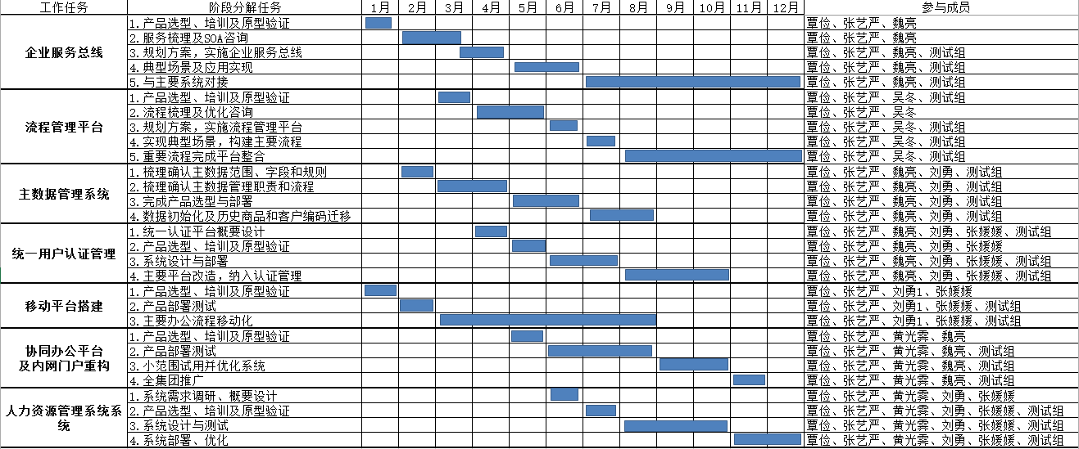

Slide 23

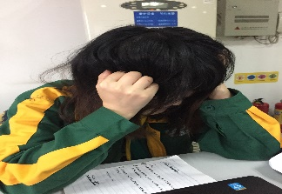
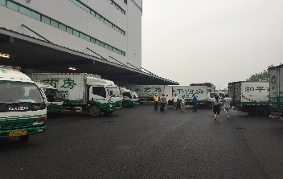
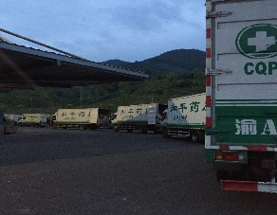
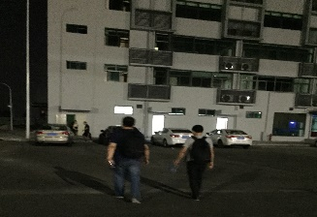
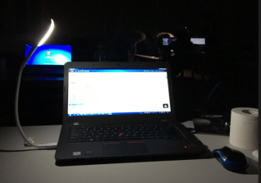
责任
人本
和谐
感恩
谢谢！
重庆医药（集团）股份有限公司 信息中心
Notes:
期望：
1、员工做任何事要有团队精神、大局意识、协作精神和服务精神。团队利益高于一切，工作不能搞自由主义。
2、员工做一个忠诚的人，忠诚于企业、忠诚于团队、忠诚于朋友、忠诚于家人。
3、团队在以后的工作中执行力更强，做到言必行，行必果。

